Slide 1
Aula - vereda- ciudad
“Una ruta de ciencia para el Quindío”
Alianza
Universidad Santo Tomás
Institución educativa el Laurel
Institución educativa Naranjal

Slide 2
Solución a problemas y necesidades del departamento
PAED
Plan de desarrollo departamental y municipal
SGR

Slide 3
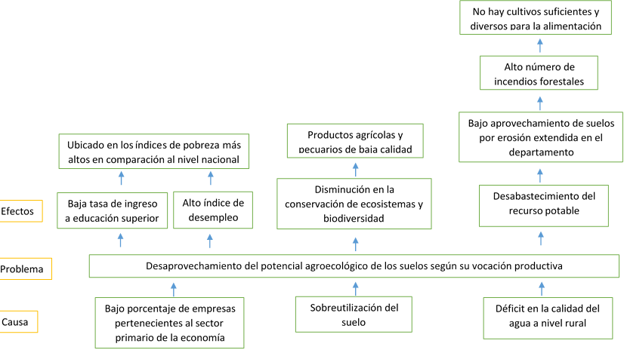
Dimensión Estratégica árbol de Problemas

Slide 4
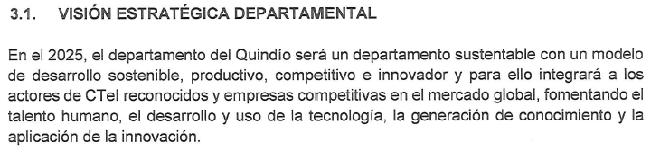
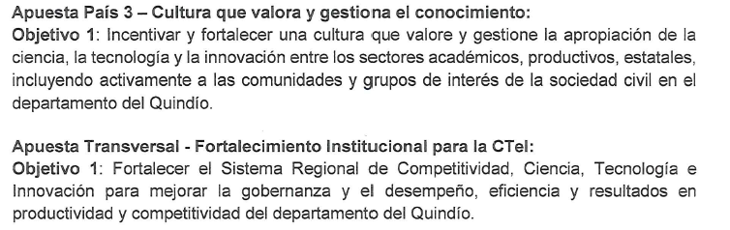
Problema identificado en el PAED

Slide 5
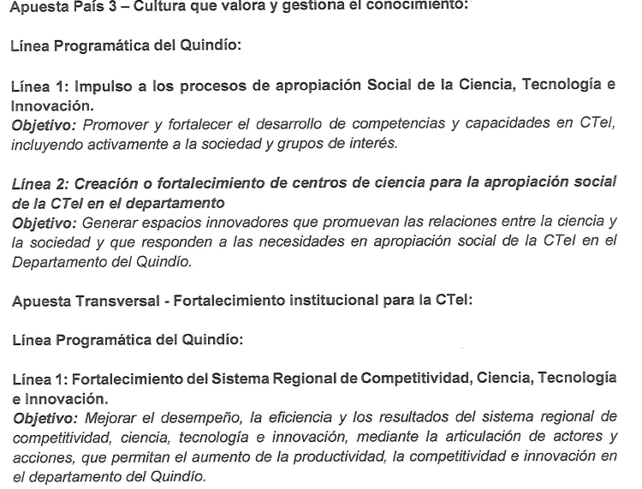
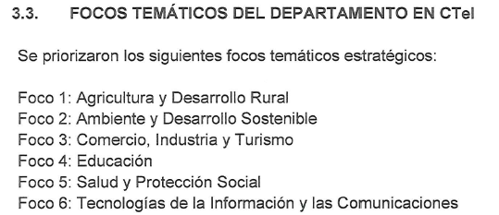

Slide 6
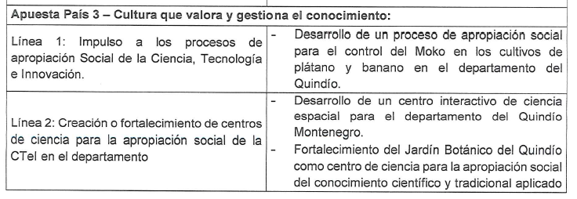

Slide 7
Estadísticas del Departamento (IGAC)
a 2015:
Se calculan 193.217 hectáreas de las cuales 110.045 son territorio agrícola en donde el 31.5% son pastos y enmalezados. Solo el 22% corresponde a coberturas de cultivos.
Causas:
Subutilización (cuentan con características para realizar ciertas actividades pero que no son utilizados)
12.5 mil hectáreas son cultivo de plátano.
el Quindío es la región que suple la demanda interna en seguridad alimentaria por consumo de plátano y banano

Slide 8
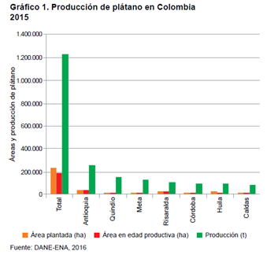
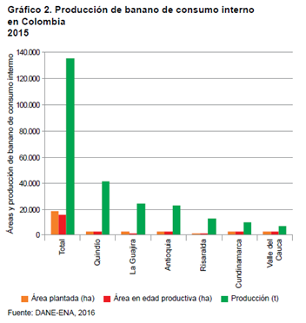
Producción

Slide 9
“Por no respetar la verdadera vocación del suelo, cultivar en zonas no aptas para tal fin o criar ganado en terrenos no adecuados, el 35 por ciento del departamento cuenta con suelos afectados y sufren de sobreutilización o subutilización.
El estudio de conflictos de uso del suelo del IGAC indicó que 48.327 hectáreas del Quindío padecen de sobreutilización (uso desmesurado de los recursos naturales para la agricultura y ganadería), fenómeno que se da en el 25 por ciento del departamento. Los municipios más sobreutilizados son Génova, Pijao, Salento y Calarcá.
Por su parte, 18.371 hectáreas (10 por ciento) son terrenos subutilizados, es decir que cuentan con características para realizar ciertas actividades pero que no son utilizados; Montenegro, Quimbaya y La Tebaida son los municipios con mayor subutilización.”

Slide 10
Entradas para la Estrategia
Alertas | Oportunidad
Subutilización del suelo | Cultivo de alto rendimiento y tradicional
Prácticas agrícolas | Manejo integral de plagas de principio ecológico
Agua | Remediación – Optimización y control
Desperdicio de subproductos | Valor agregado
Línea base y una ruta de apropiación

Slide 11
Componentes
PARTICIPACIÓN CIUDADANA EN CTeI
Encuentro ciudadano centrado en el reconocimiento de las capacidades agrícolas y la producción del plátano
elaboración de documentos memoria
2. COMUNICACIÓN CON ENFOQUE EN CIENCIA TECNOLOGÍA EN CIENCIA TECNOLOGÍA Y SOCIEDAD
Recopilación de la experiencia agrícola para generar App que permitan monitoreo de cultivo,reconocimiento de prácticas agricolas.
3. ESTRATEGIAS DE INTERCAMBIO DE CONOCIMIENTO CIENTÍFICO- TECNOLÓGICO CON OTROS SABERES
Proyecto escolar alrededor del cultivo de platáno, cultivos alternativos e incorporación del residuo de plátano a la cadena de valor, banco de semillas de plátano
Identificación de los microorganismos presentes en
4. GESTIÓN DEL CONOCIMIENTO EN CULTURA Y APROPIACIÓN SOCIAL DE CIENCIA, TECNOLOGÍA E INNOVACIÓN
Conformación de red de buenas prácticas agrícolas (experiencia del cau- practicas pecuarias- invima)
sistematización de experiencias, manifestadas a través de la creación musical que rescate la memoria alrededor de la tradición agrícola y la identidad del campesino Quindiano y en especial genere promuevas las prácticas adecuadas y las mejoras en los cultivo priorizados

Slide 12

Investigación- inmersión
Estudiantes primaria, secundaria y media
Comunidad - procesos comunitarios productivos

